Slide 1
Microcontrollers Labo
8051 based microcontroller
XC888 from Infineon
08/2015
Roggemans M. (MGM)

Slide 2
LES 1
Afspraken labo:
Aanwezigheid niet verplicht
Indien aanwezig:
Stiptheid!
Uitsluitend µC activiteiten.
Respect apparatuur.
Stel vragen.
Orde en netheid.
Verboden voedingsmiddelen (vast/vloeibaar/gasfase/poedervorm) te nuttigen.

Slide 3
LES 1
Evaluatie:
GEEN permanente evaluatie:
lessen zijn er om te oefenen en vragen te stellen.
Open boek examen (praktische opgave):
Vak kan je enkel leren door te doen!!!
Vak vraagt zekere incubatietijd!!!
Blok en examenperiode onvoldoende tijd!!!
Je mag op het examen alles gebruiken behalve communicatiemiddel of laptop
Geen examen voor theorie

Slide 4
LES 1
Examenverloop:
Opgave beschikbaar op papier (moet je afgeven).
Je moet op de PC’s van het labo werken.
Examen duurt 1u 15m.
Programma op XC888 bord.
FLOWCHART !!!!!
Puntenverdeling en quotering:
Flowchart (5/20) (DIGITALE BEOORDELING)
Werkt het programma 100% (5/20) (DIGITALE BEOORDELING)
Programma (10/20) (ANALOGE BEOORDELING)

Slide 5
LES 1
Cursusmateriaal voor labo:
ftp://telescript.thomasmore.be
8051>XC888>
LABO: bevat sjablonen van oefeningen
DATASHEETS: bevat o.a. condensed, User Manual,…
SCHEMA’s, PPT, software etc
Microcontroller kit
Kennis uit lessen theorie
Cursusmateriaal voor thuis:
Idem labo
MAAK OEFENINGEN, HERNEEM THEORIE

Slide 6
LES 1
Software thuis installeren:
Ftp://telescript.thomasmore.be
XC888>software 2>installer uitvoeren
Bij USB driver problemen met connectie kaart:
http://www.ftdichip.com/FTDrivers.htm
Alternatieven op www.infineon.com of www
OPGELET! Software installeren en uitvoeren als beheerder!!

Slide 7

LES 1
Software:
Iconen en hun functie:
Niet werken op stick
Include file NIET aanpassen (tenzij file nieuwe naam)!
USB verhaal en settings:
Steeds dezelfde controller op dezelfde USB poort
COM nummer instellen via apparatenbeheer

Slide 8
LES 1
Eerste programma:
Copieer map labo op stick
Copieer map labo naar werkmap op PC
ASM=broncode of sourcecode
LST=(instellen op READS51) ASM+fouten
HEX=uitvoerbare code→XC888 bord

Slide 9
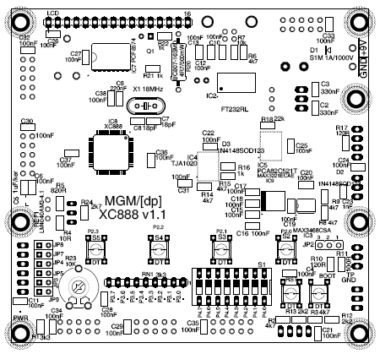
LES 1
Hardware:
Jumpers
Schakelaars (P2,P4)
LED’s (P3)
Analoge input (CH4)
Reset en boot knop
LCD scherm (4x20)

Slide 10
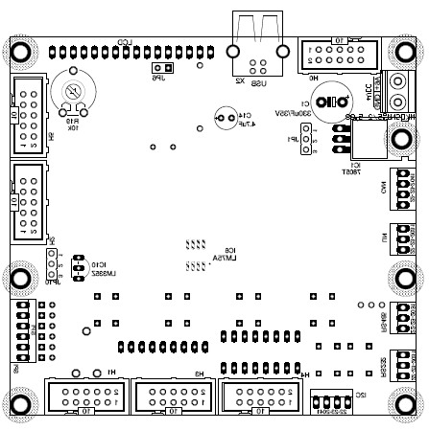
LES 1
Hardware:
Jumpers
BOX Headers (I/O)
USB connector
Temperatuur sensor
Optioneel externe PS
LCD scherm contrast
Optioneel buzzer
Vlagstekker (I/O)

Slide 11
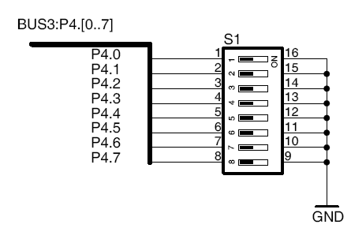
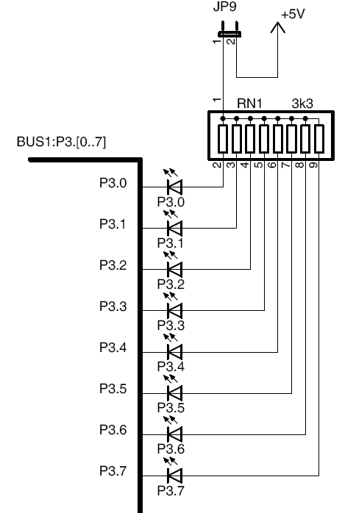
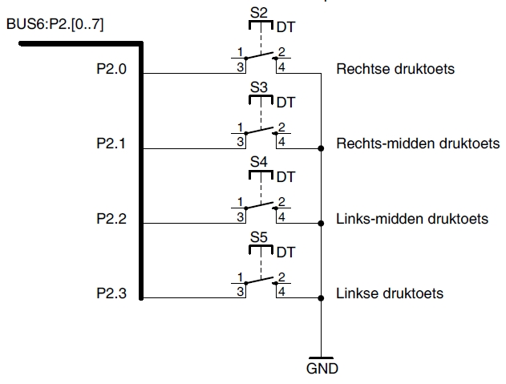
Hardware schakelaars & LED’s

Slide 12
XCEZ
; standaard I/O:
; initdipswitch klaar zetten poort 4 voor gebruik met de dipswitch
; initftoetsen klaar zetten 4 functieschakelaars onderaan scherm
; initleds klaar zetten LED's als outputs

Slide 13
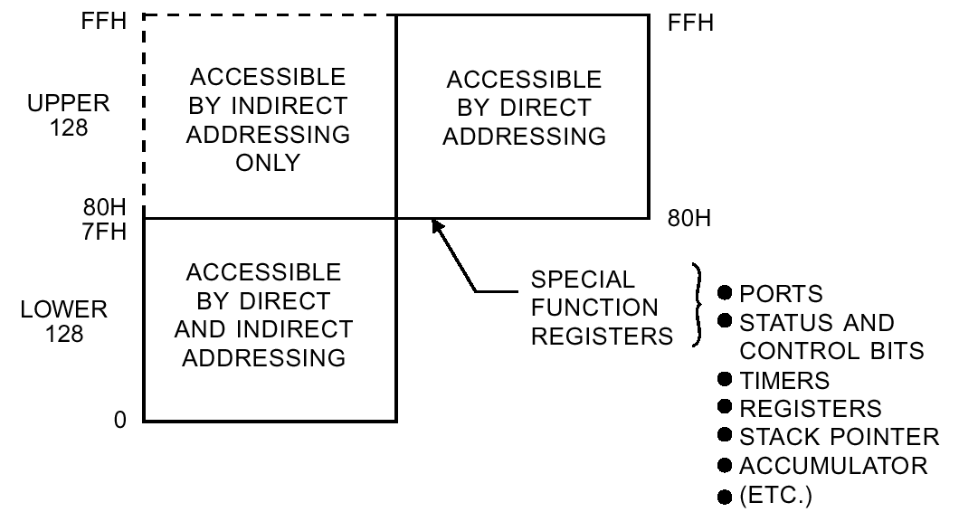
Memory map 8051 (XC888)
General Purpose Registers

Slide 14
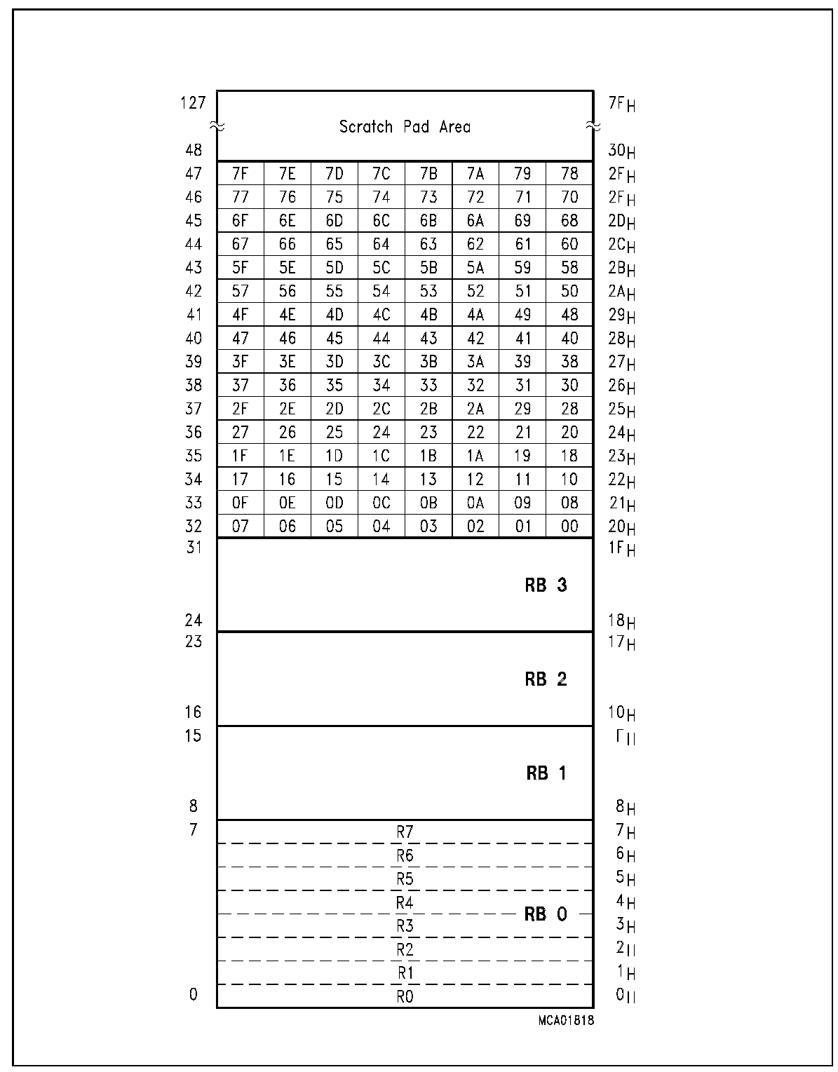
Memory map 8051 (XC888)
Onderste 128 GPR’s

Slide 15
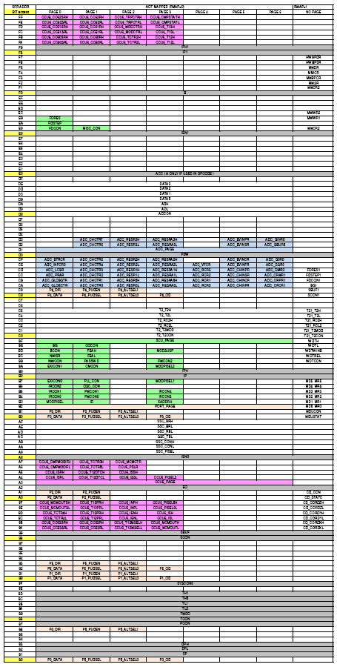
Memory map 8051 (XC888)
SFR’s XC888

Slide 16
LES 1
Oefeningen:
Testen en verdelen van de hardware
maken programma’s (via sjabloon):
schakelaars naar LED’s
knipperlicht zonder tijdsvertraging (basis uitvoeringstijd instructies)
knipperlicht vaste snelheid (met delaya0k05s)
knipperlicht variabele snelheid (met delaya0k05s)
looplicht variabele snelheid (RL A & RR A)

Slide 17
LES 2
Oefeningen:
Knipperlicht: 3 keer kort aan en kort uit (0,5 seconden), daarna 3 keer lang aan en lang uit ( 1 seconde), opnieuw van begin starten.
Knipperlicht: 3 keer kort aan en kort uit, daarna 3 keer lang aan en lang uit, opnieuw van begin starten. Aan en uit tijden instelbaar via schakelaars, kort=lang/2 (RR A)
Knight rider (hehaald gebruik rotate instructies + tellen aantal keer links, aantal keer rechts) met instelbare tijdsvertraging.
LED’s dimmen met software PWM

Slide 18
LES 2
LED’s dimmen met software PWM:

Slide 19
LES 2
LED’s dimmen met software PWM:
Gebruik 1 teller om het programma 16x een lus te laten doorlopen.
Gebruik een tweede teller om te bepalen hoeveel keer de LED’s licht mogen geven.
Let op voor de stand van de niet gebruikte schakelaars!!

Slide 20
LES 3
Oefeningen:
looplicht via tabel (DJNZ)
Looplicht via tabel (CJNE)
teller op LCD scherm:
8 bit hex en 8 bit decimaal, inc en dec
Zonder en met test op grenswaarden hexbcd8 functie
16 bit hex en 16 bit decimaal, inc en dec
16 bit hex en 16 bit decimaal + en - schakelaars

Slide 21
LES 4
Oefeningen:
Uurwerk in uu:mm:ss, met software delay
Testen zonder delay
Starttijd 23:59:40
Uurwerk instelbaar terminal (include file & terminal emulator op PC (tera-term)
Uurwerk instelbaar via functietoetsen
Waarom loopt uurwerk niet juist? Oplossing?

Slide 22
LES 5
Oefeningen:
Programma looplicht 1 uit 4 via functieschakelaars:
Contactdender ?
Oplossen met enkel testen schakelaars
Oplossen met “overnamecontact”

Slide 23
LES 6
Oefeningen:
Lezen potmeter (via driver) en HEX afdrukken op LCD
Lezen potmeter (via driver) en BCD afdrukken op LCD
Lezen potmeter (via driver) en binair afdrukken op LCD
Lezen temperatuur (LM335 en omrekening (via driver) naar uitlezing tussen -20 en +100 °C

Slide 24
LES 7
Oefeningen:
meten tijdsinterval indrukken 2 schakelaars (t0 in 16 en 24 bit mode, hex op LCD) (enkel op display na einde meting)
Idem maar afdrukken in seconden en honderdsten van seconden (enkel op display na einde meting)

Slide 25
LES 8
Oefeningen:
knipperlicht op interrupt, teller LCD in hoofdprogramma
teller lcd in interrupt, looplicht in hoofdprogramma
Knipperlicht op interrupt basis met instelbaar interval, hoofdprogramma teller op LCD

Slide 26
LES 9
Oefeningen:
rekenmachine via hyperterminal (enkel 8 bit decimaal, enkel + en -)
op interrupt echo ingegeven karakters, looplicht als hoofdprogramma

Slide 27
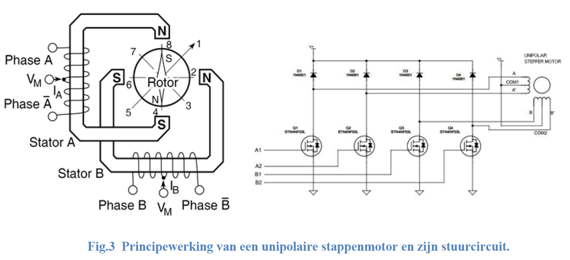
LES 10(data in map motorbord FTP site)

Slide 28
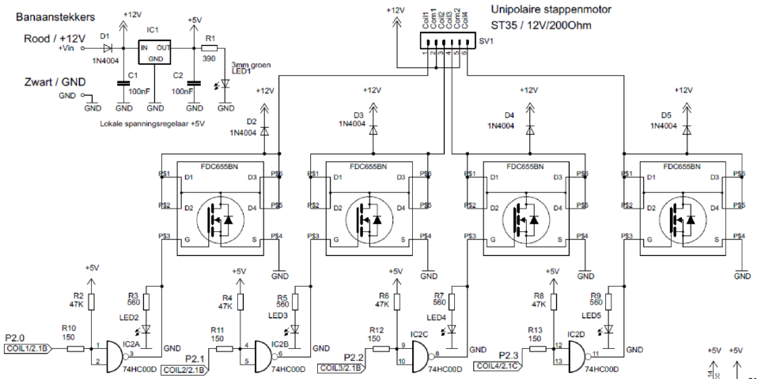
LES 10(data in map motorbord FTP site)

Slide 29
LES 10(data in map motorbord FTP site)
Header H3 van XC888 →H2 motorbord
P2.x motorbord →P3_data.x XC888
Niet gebruikte pinnen (hoge nibble) op 1 zetten
Wikkeling aan=pin op 0
Wikkeling uit= pin op 1
Op LED’s kan je controleren wat er naar de motor gaat

Slide 30
LES 10
Oefeningen:
oefening met stappenmotor
Maximale stapsnelheid? (laat zien op display T of F)
Links-rechts keuze via schakelaar+stapteller op LCD
Ramping?

Slide 31
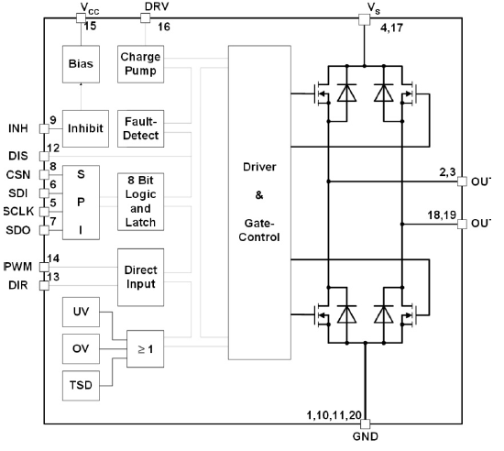
LES 11(data in map motorbord FTP site)
DIS=1 dan werkt H-brug NIET
DIS=0 dan werkt H-brug wel
DIR= draairichting van de motor
PWM=draaisnelheid van de motor
Gebruik H3 XC888 bord en H2 motorbord
Alle niet gebruikte pinnen=1
P3_data.4=DIS
P3_data.5=DIR
P3_data.6=PWM

Slide 32
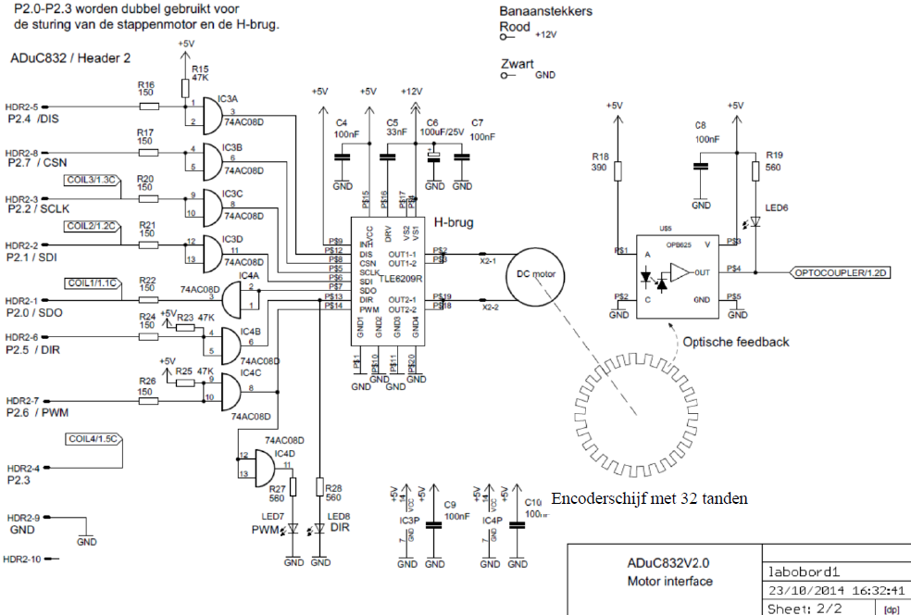
LES 11(data in map motorbord FTP site)

Slide 33
LES 11
Oefeningen:
DC motor laten draaien (links/rechts via schakelaar)
DC motor in toerental sturen via PWM
Optioneel meten toerental via tacho

Slide 34
LES 12
Oefenigen:
Watchdog timer gebruiken (testen met schakelaar) om teller op LCD scherm te bewaken
Sleep mode gebruiken, hoe controller wakker maken? (Teller op LCD scherm als programma)

